Slide 1
月度激励-星光应用申报
元气有数
（常新队-易荛）
（2026年8月）

Slide 2
01
创作简介
02
应用核心功能
03
创新性
04
商业价值

Slide 3
创作简介
团队简介：队长姓名、团队成员姓名、学校、专业、指导老师、联络人手机号、微信号
队长：易荛 团队成员：易荛 学校：湘潭理工学院 专业：信息与计算科学
指导老师：徐畅 联络人手机号：13367425801 微信号：yy562389451278
为什么做这款APP（100字左右）
久坐和忙碌让很多人难以稳定饮水，固定 2000ml 目标也无法适配不同个体。我们将个性化饮水目标、多饮品水合系数、快捷记录、植物养成和数据统计整合到一款本地应用中，让补水进度更直观，也让坚持有持续反馈。
应用一句话亮点
「 科学算目标、喝水养植物的饮水管理应用，让每日补水看得见、有动力。 」

Slide 4
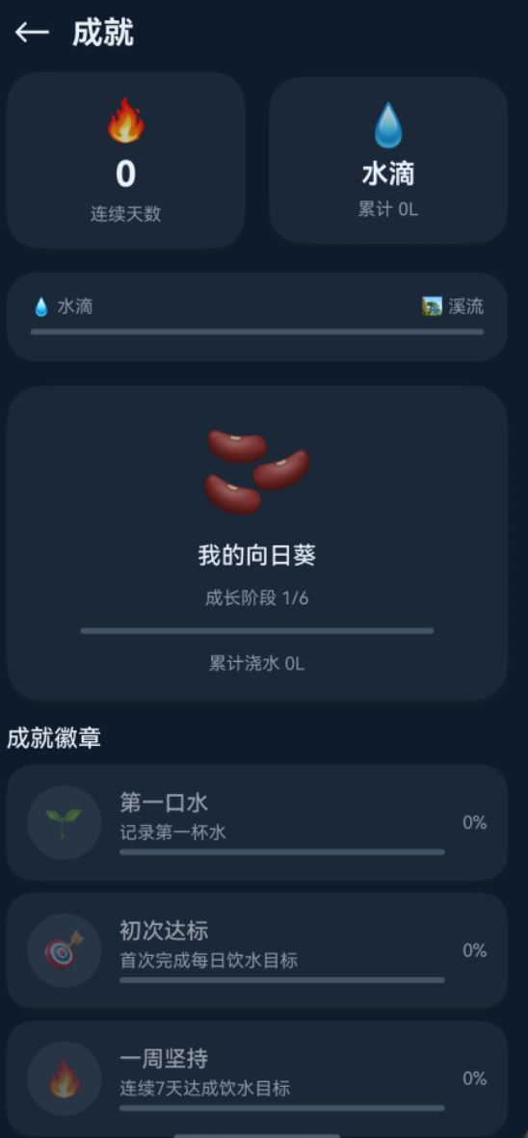
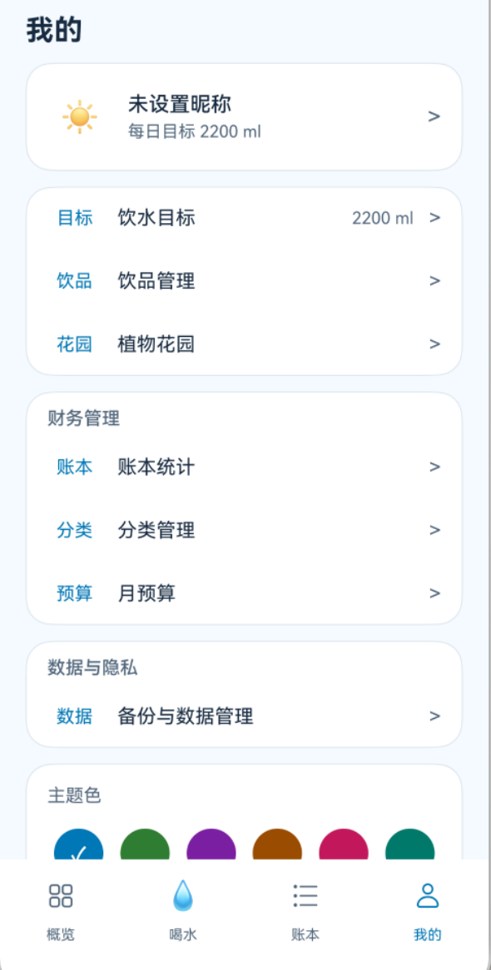
应用核心功能
差异化功能，图文并茂（每点50字以内）
1. 个性化目标
按体重、性别、年龄、运动量、气候和状态计算推荐量。
2. 多饮品有效摄入
白水、茶、咖啡、牛奶、果汁等按水合系数记录。
3. 快捷记录与水波纹
预设杯量一键记录，自定义输入；水波纹实时显示进度。
4. 植物与成就
饮水浇灌植物，连续打卡与徽章拆分长期目标。
5. 统计与记账
周/月/年饮水趋势，整合收支、预算与图表。

Slide 5
创新性
体验的创新与提升（每点50字左右）
1. 水合系数模型：将饮品差异纳入有效摄入，目标和统计更贴近用户真实习惯。
2. 养成式反馈：饮水与植物成长、连续打卡、成就等级关联，增加持续记录的动力。
3. 健康与生活合一：饮水管理与轻量记账共用一个本地入口，减少日常工具切换。
接入的鸿蒙特性（每点50字左右）
1. 原生开发：ArkTS/ArkUI + Stage 模型，HarmonyOS API 22 基线。
2. 桌面卡片：Form Kit 提供 2×2/2×4 卡片，支持快捷记录与进度查看。
3. 系统体验：Canvas 水波纹动画、振动反馈、深色模式与多设备响应式布局共同构成完整体验。

Slide 6
商业价值
用户范围、用户反馈、商业潜力等
用户范围：办公久坐人群、学生、健身爱好者、关注健康管理的年轻用户和需要轻量记账的人群。
用户反馈：个性化目标比固定饮水量更容易理解；植物成长、快捷记录和统计让每日使用形成正反馈。
商业潜力：可拓展植物主题、饮水计划、高级统计和健康服务联动等增值内容。

Slide 7
月度应用之星申报
如果团队中有人需要申报月度应用之星，请在此页说明此人所做的贡献。若无需申报，可忽略此页
贡献：队长易荛独立完成了产品选题、需求梳理、功能文档、交互与视觉设计，并参与 ArkUI/ArkTS 实现、测试、上架材料准备和后续迭代，覆盖从构想到发布的完整流程。

Slide 8
谢 谢

